Slide 1
多目的マルチタスク
ナップサック問題の提案
瓜田 俊貴
計算知能工学研究室

Slide 2
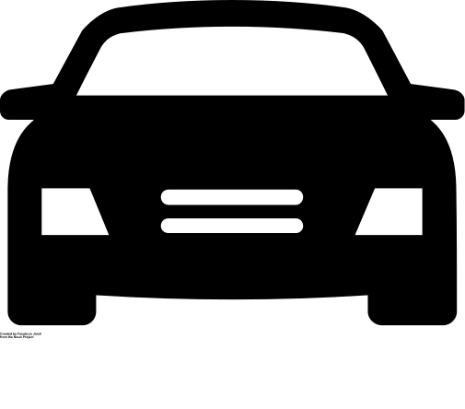
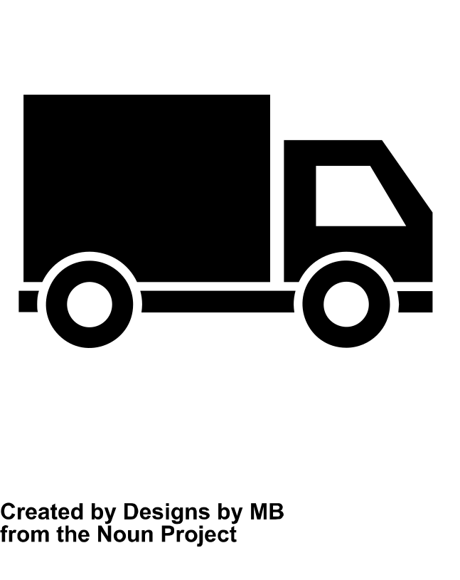
マルチタスク最適化とは
マルチタスク最適化とは，複数の最適化問題を
同時に解くというものである．
例)
タスク1
タスク2
車両の
構造最適化
トラックの
構造最適化

Slide 3
マルチタスクの特徴
マルチタスクで問題を解く際，タスク間で適切に
解の情報共有を行うことが重要になる．
情報共有は，以下のような方法で行う．
個体の移住
  あるタスクに割り当てられた個体を，別タスクに使用する．
タスク間交叉
  異なるタスクに割り当てられた個体間で交叉を適用する．

Slide 4
本研究の目的
マルチタスク手法(＝情報共有)の性能は，テスト問題に対する探索性能で評価される．
しかし，既存のテスト問題[Yuan et al., 2017]では，
評価関数が複雑な高次方程式である．そのため，タスク間の関係性がわかりにくい．
本研究では，評価関数が単純で，タスク間の
関係性が明確な新たなテスト問題を提案する．

Slide 5
提案するテスト問題
評価関数が一次関数である多目的ナップサック
問題を，2つ組み合わせた問題を提案する．
2つ目のタスクは，1つ目のタスクに変更を加えた
問題とする．
既存のテスト問題
提案するテスト問題
決定変数が連続値
評価関数が複雑
タスク間の関係性が不明瞭
決定変数が離散値
評価関数が単純
タスク間の関係性が明瞭

Slide 6





多目的ナップサック問題
(単目的)ナップサック問題を多目的化した問題
ナップサック問題： ナップサック内にアイテムを詰め込み，アイテムの価値の総和を最大化する．
目的1
アイテム集合1
･･･
目的2
アイテム集合2
･･･

Slide 7

提案するテスト問題
評価関数が一次関数である多目的ナップサック
問題を，2つ組み合わせた問題を提案する．
タスク1
タスク2
目的1
目的1
目的2
目的2

Slide 8
提案するテスト問題
評価関数が一次関数である多目的ナップサック
問題を，2つ組み合わせた問題を提案する．
タスク2の作成方法が異なる，以下の2つの
テスト問題を提案する．
 | Scaling Knapsack 問題 | Inversion Profit 問題
タスク1 | 多目的ナップサック問題
タスク2 | タスク1のナップサックの 容量を変更 | タスク1の一部の アイテムの価値を変更

Slide 9
提案するテスト問題
Scaling Knapsack 問題
タスク1のナップサックの容量をα倍に拡張
タスク1
タスク2
α倍

Slide 10
提案するテスト問題
Inversion Profit 問題
アイテム集合2の，β %のアイテムの価値を反転
タスク1
タスク2
アイテム集合1の価値
反転なし
5 | 3 | 2 | 1 | 5
5 | 3 | 2 | 1 | 5
アイテム集合2の価値
60%反転
1 | 5 | 4 | 2 | 5
5 | 1 | 2 | 2 | 5

Slide 11
タスク間の関係性の調査
タスク間の関係性を示すために
各タスク間で，最適解にどのような違いがあるか
解の情報共有が，探索にどのような影響を与えるか
の2つを調査する．
上記の調査は，独立探索手法により得られた
近似最適解を用いて行う．

Slide 12
タスク間の関係性の調査
実験設定
<テスト問題設定>
目的数： 2
アイテム数： 500
容量倍率α： ｛1.05，1.1，1.15，1.2，1.25｝倍
価値変更割合β： ｛5，10，15，20，25｝%

Slide 13
タスク間の関係性の調査
実験設定
<アルゴリズム設定>
EMOA： MOEA/D
スカラー化関数： Tchebycheff関数
個体数： 200
近傍サイズ： 個体数/10
交叉操作： Uniform Crossover (適用確率：0.9)
突然変異操作： Bitflip Mutation (適用確率：1/(アイテム数))
評価回数： 100,000回

Slide 14
最適解の類似性調査
<実験方法>
各タスクで独立探索を行い，最適解集合を探索する．
得られた最適解集合の間で，選択されるアイテム
集合がどのように異なるか比較する．
本実験では，タスク2の各解について，最も
類似するタスク1の解との差異を調査する．

Slide 15
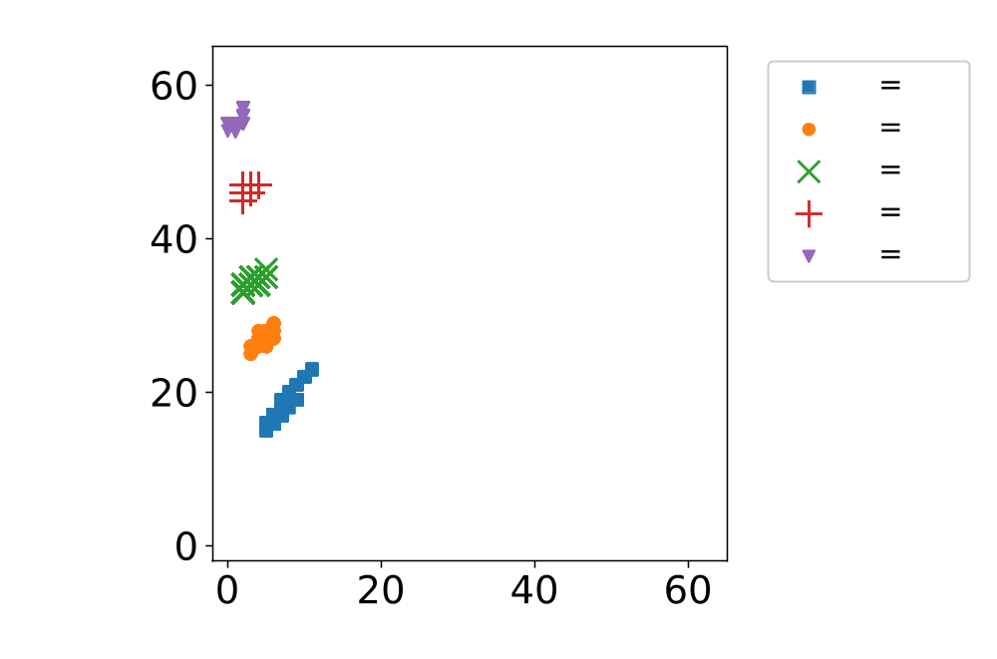
最適解の類似性調査
Scaling Knapsack 問題
α
1.05
α
1.1
α
1.15
α
1.2
α
1.25
タスク2にのみ含まれているアイテム数
タスク1にのみ含まれているアイテム数

Slide 16
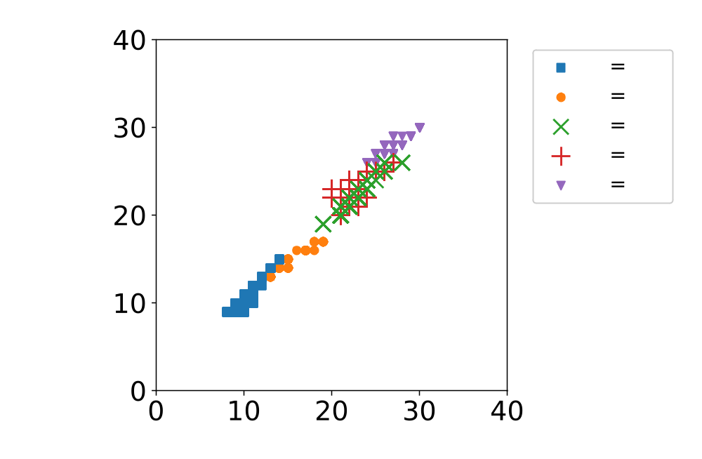
最適解の類似性調査
Inversion Profit 問題
β
0.05
β
0.1
β
0.15
β
0.2
β
0.25
タスク2にのみ含まれているアイテム数
タスク1にのみ含まれているアイテム数

Slide 17
情報共有の影響調査
(1) 個体の移住の影響調査
<実験方法>
各タスクで独立探索を行い，最適解集合を探索する．
得られた最適解集合を別タスクで評価し，元タスクの解との関係性を調査する．

Slide 18
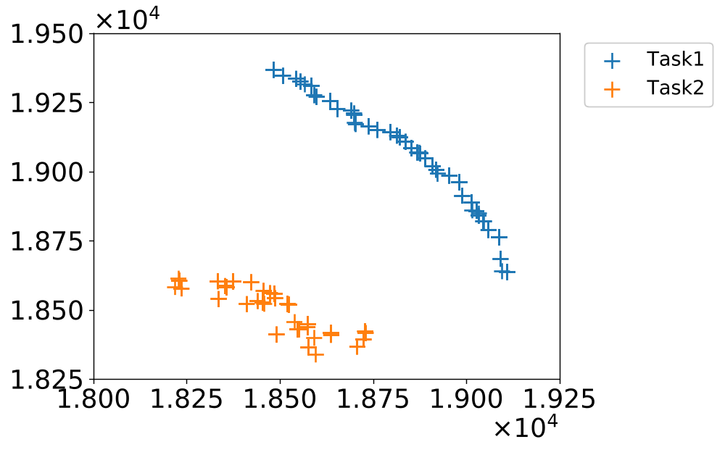
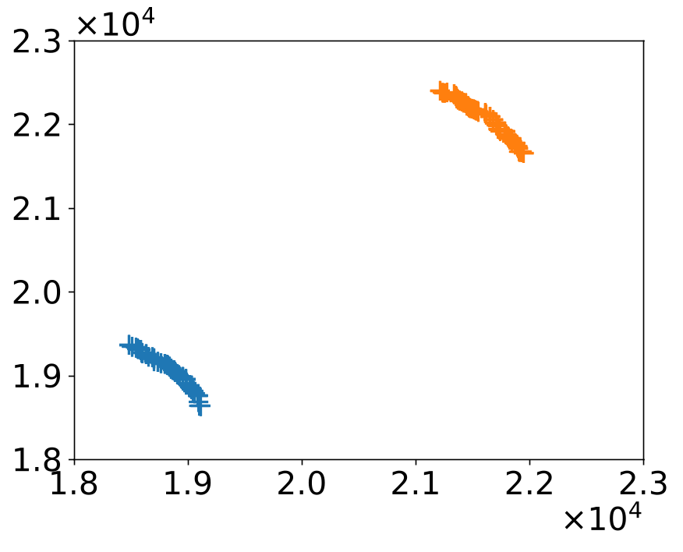
情報共有の影響調査
個体の移住の影響調査
Scaling Knapsack 問題(α ＝1.25)
タスク1への移住
タスク2への移住
探索方向
目的2
目的2
目的1
目的1

Slide 19
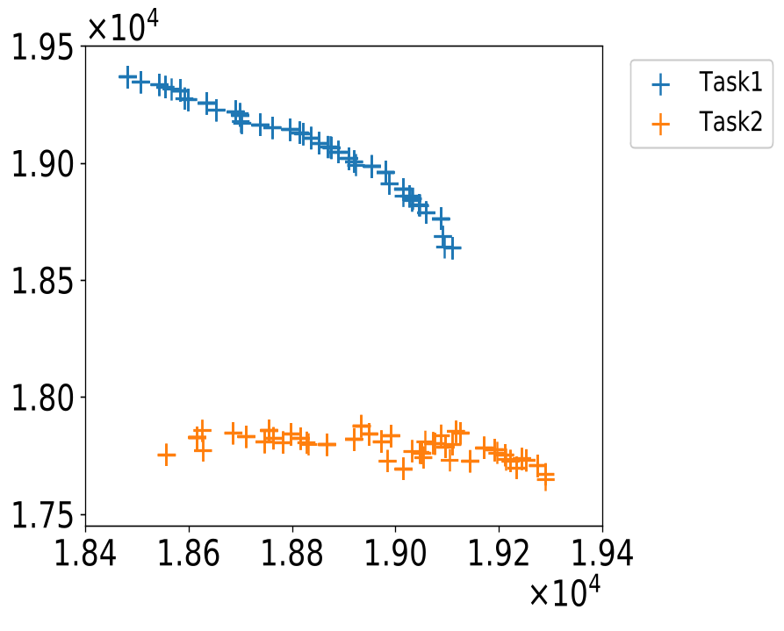
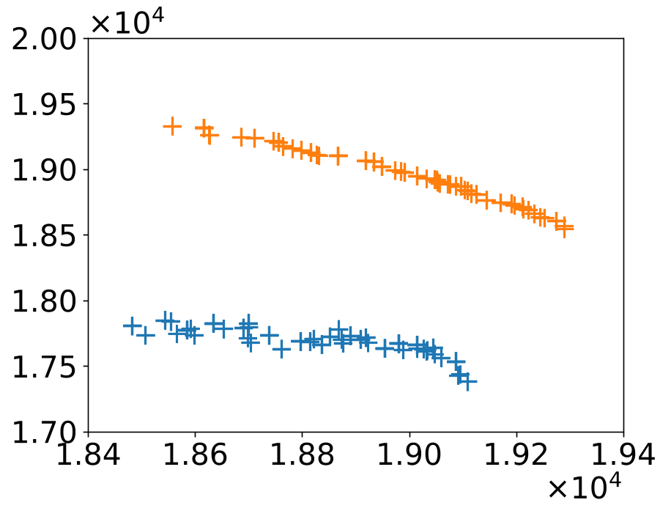
情報共有の影響調査
個体の移住の影響調査
Inversion Profit 問題(β ＝0.25)
タスク1への移住
タスク2への移住
目的2
目的2
目的1
目的1

Slide 20
情報共有の影響調査
(2) タスク間交叉の影響調査
<実験方法>
各タスクで独立探索を行い，最適解集合を探索する．
得られた最適解集合を利用してタスク間交叉を行い，タスク内交叉で生成される解と比較する．

Slide 21
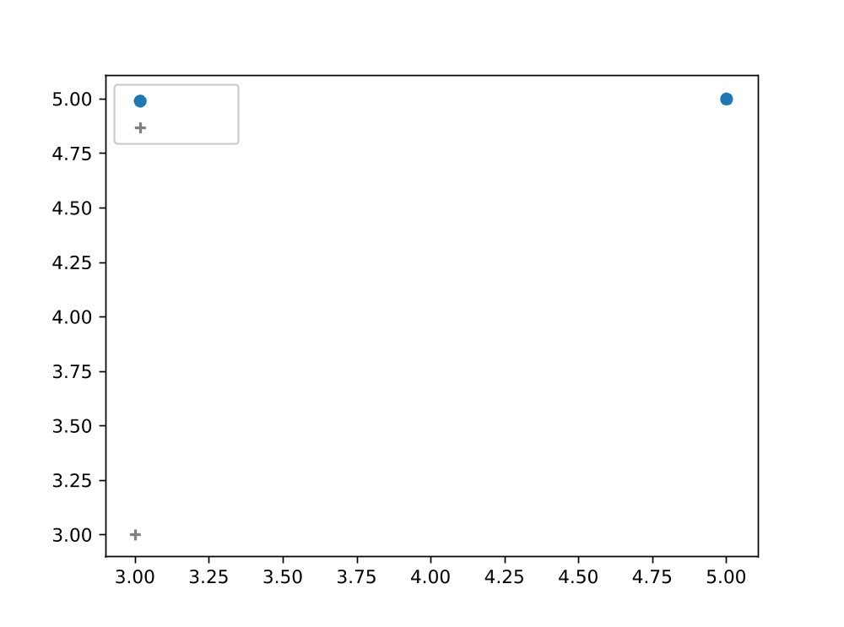
情報共有の影響調査
タスク間交叉の影響調査
Scaling Knapsack 問題(α ＝1.25)
<タスク1>
近似最適解
子個体
タスク内交叉
タスク間交叉
目的2
目的2
目的1
目的1

Slide 22
情報共有の影響調査
タスク間交叉の影響調査
Scaling Knapsack 問題(α ＝1.25)
<タスク2>
近似最適解
子個体
タスク内交叉
タスク間交叉
目的2
目的2
目的1
目的1

Slide 23
情報共有の影響調査
タスク間交叉の影響調査
Inversion Profit 問題(β ＝0.25)
<タスク1>
近似最適解
子個体
タスク内交叉
タスク間交叉
目的2
目的2
目的1
目的1

Slide 24
情報共有の影響調査
タスク間交叉の影響調査
Inversion Profit 問題(β ＝0.25)
<タスク2>
近似最適解
子個体
タスク内交叉
タスク間交叉
目的2
目的2
目的1
目的1

Slide 25
まとめ
情報共有の難易度が異なる，新たなマルチタスクテスト問題を提案した．
提案問題は，タスク間の最適解の類似度を調整可能である．
Scaling Knapsack 問題は情報共有が難しい，Inversion Profit 問題は情報共有が比較的容易な
問題であることを示した．

Slide 27
数値実験
実験条件設定
アルゴリズムの性能は，(0.0，0.0)を参照点とするHypervolumeで評価
共通実験設定
アイテム数：
交叉操作：
突然変異操作：
個体群サイズ：
評価回数：
試行回数：
α：
β：
500
Uniform Crossover (適用確率：0.9)
Bitflip Mutation (適用確率：1/(アイテム数))
100 (各タスク)
100,000回
31回
1.1倍
10 %

Slide 28


実験結果
Scaling Knapsack問題
両方のタスクで，独立探索手法が優れている．
MO-MFEAの方が，島モデルより優れている．
タスク1
タスク2
×10⁸
×10⁸
Hypaevolume値
NSGA-II
MO-MFEA
島モデル
NSGA-II
MO-MFEA
島モデル

Slide 29


実験結果
Inversion Profit問題
両方のタスクで，マルチタスク手法が優れている．
MO-MFEAの方が，島モデルより優れている．
タスク1
タスク2
×10⁸
×10⁸
Hypaevolume値
NSGA-II
MO-MFEA
島モデル
NSGA-II
MO-MFEA
島モデル

